Slide 1
Unit 7 : Quản lý ngoại lệ
Giảng viên :Cao Le Thanh

Slide 2

Mục tiêu bài học
Kết thúc bài học này bạn có khả năng
Hiểu và sử dụng thành tạo Try…Catch..Throw để xử lý ngoại lệ

Slide 3



Nội dung
1. Sử dụng khối try…catch để xử lý ngoại lệ
2. Sử dụng final trong khối try…catch
3. Sử dụng từ khóa throws và throw

Slide 4
1. Try… Catch
Trong phần này có các nội dung:
Cơ bản về ngoại lệ (Exception)
Sử dụng try… catch để xử lý ngoại lệ
try có nhiều catch
khối try lồng nhau

Slide 5

1.2 Ngoại lệ
Ngoại lệ là gì?
Có những lỗi chỉ khi chạy chương mới xuất hiện và chương trình đang chạy lập tức ngừng lại và xuất hiện thông báo lỗi – đó chính là ngoại lệ (exception).
Ví dụ: Chương trình chia 2 số. Nếu ta cho mẫu số =0 thì phát sinh lỗi và đó được coi là 1 ngoại lệ.

Slide 6
1.3 Sử dụng khối try… catch để xử lý ngoại lệ
Class Throwable xử lý lỗi và ngoại lệ (Error, Exception).
Tất cả các class dưới đây đều nằm trong gói java.lang, ngoại trừ
class IOException là nằm trong gói java.io
Throwable
ClassNotFoundException
CloneNotSupportedException
 |  | Exception
 |  | Error
IllegalAccessException
InstantialtionException
ArithmeticException
IOException *
IllegalArgumentException
RuntimeException
IndexOutOfBoundsException
NullPointerException
More class …
 |  | LinkageError
 |  | ThreadDeath
 |  | VitualMachineError

Slide 7
1.4 Lớp Exception
Class Exception
Có nhiều ngoại lệ là lớp con của lớp Exception
RuntimeErrorException là lớp con của lớp Exception
RuntimeErrorException là các ngoại lệ chỉ xảy khi chạy chương trình.
Người lập trình có thể tự tạo các class kế thừa từ class Exception.
Class Error
Chỉ những lỗi nghiêm trọng và không dự đoán trước được như VirtualMachineError, LinkageError, ThreadDead…
Các ngoại lệ Error ít được xử lý

Slide 8
1.5 Exception
Ngoại lệ ‘unchecked’:
Là các ngoại lệ không cần phải ‘catch’ khi viết mã
Là các class Error, RuntimeException và các
lớp con của chúng
Ngoại lệ ‘checked’:
Là các ngoại lệ phải được ‘catch’ khi viết mã
Là các class còn lại

Slide 9
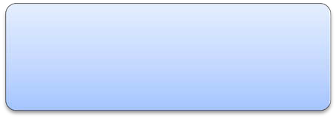
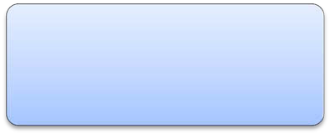
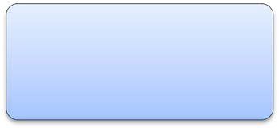
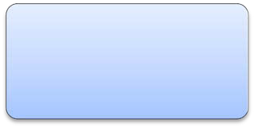
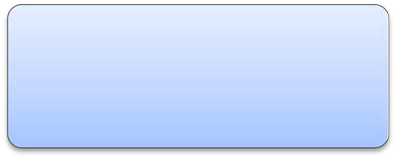
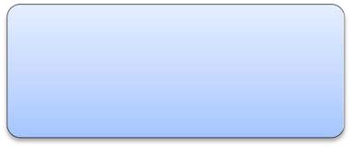
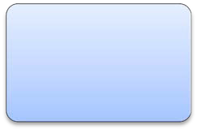
1.6. Sử dụng khối try… catch để xử lý ngoại lệ
Throwable
Error
Exception
Unchecked Error
Runtime Exception
Checked Exceptions
Unchecked Exceptions

Slide 10






1.7. Sử dụng khối try… catch để xử lý ngoại lệ
Một số ngoại lệ ‘checked’:
ClassNotFoundException
IOException
FileNotFoundException
EOFException
Một số ngoại lệ ‘unchecked’
ArithmeticException
IllegalArgumentException
IndexOutOfBoundException
NullPointerException
InputMismatchException

Slide 11
1.8. Sử dụng khối try… catch để xử lý ngoại lệ
Sử dụng từ khóa try và catch
try{
//Khối lệnh
}catch(…){
//Khối lệnh xử lý ngoại lệ
}

Slide 12
1.9. Sử dụng khối try… catch để xử lý ngoại lệ
Ví dụ: Nếu không dùng try… catch, xét ví dụ sau:
c=a/b;
System.out.println(“Sau
phep
chia
!”);(*)
Câu lệnh (*) sẽ không được thực hiện nếu mẫu số b=0, chương trình lập tức ngừng lại và xuất hiện thông báo lỗi của hệ thống

Slide 13
1.10. Sử dụng khối try… catch để xử lý ngoại lệ
Ví dụ:
try{
c=a/b;
}catch(Exception e){
System.out.println(“Có lỗi “+e);
}
System.out.println(“Sau phép chia !”); (*)
Câu lệnh (*) sẽ luôn được thực hiện dù mẫu số b=0 hay b!=0.

Slide 14
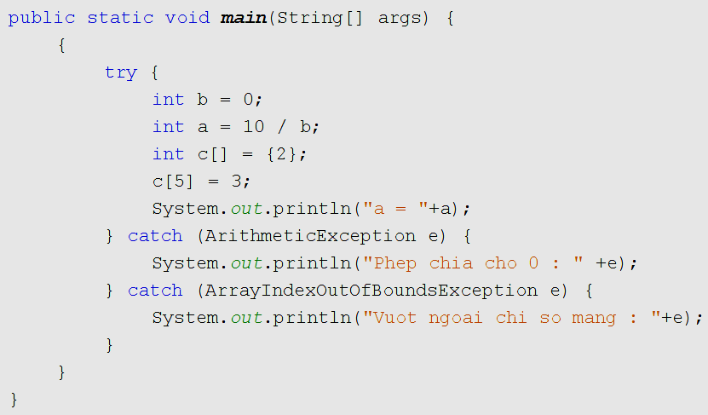
1.11. Sử dụng khối try… catch để xử lý ngoại lệ
Dùng try có nhiều catch
Trong một đoạn code có thể có nhiều ngoại lệ xảy ra nên ta sẽ dùng nhiều catch để xử lý các ngoại lệ đó.
Các lệnh catch thường được viết theo thứ tự xuất hiện của ngoại lệ.
Chú ý: Tất cả các ngoại lệ sẽ là lớp con của class Exception nên catch cuối cùng sẽ là Exception.

Slide 15
1.12. Sử dụng khối try… catch để xử lý ngoại lệ
Dùng try có nhiều catch

Slide 16
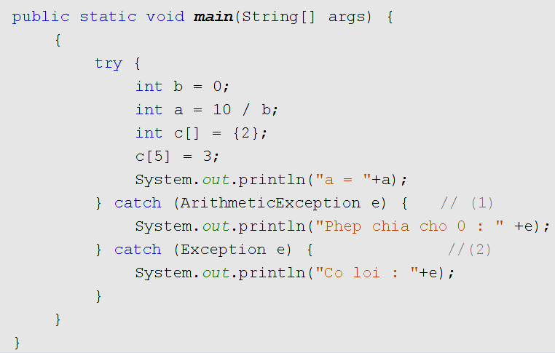
1.2. Sử dụng khối try… catch để xử lý ngoại lệ
Nếu xuất hiện ngoại lệ phép chia cho 0 thì lệnh (1) sẽ xử lý, còn các ngoại lệ khác sẽ được xử lý bởi lệnh (2). Nếu đặt (2) đổi chỗ cho (1) thì (2) sẽ xử lý luôn ngoại lệ chia cho 0 vì như thế không cần (1) nữa. Vì thế không thể thay đổi vị trí giữa lệnh (1) và lệnh (2)

Slide 17
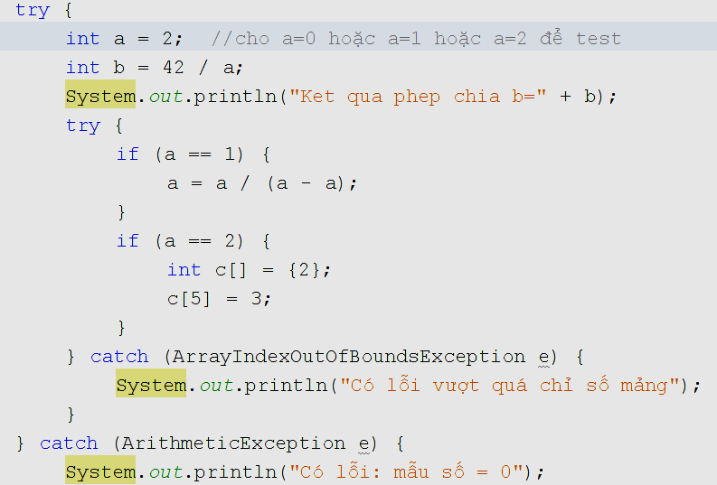
1.2. Sử dụng khối try… catch để xử lý ngoại lệ
Khối try lồng nhau

Slide 18
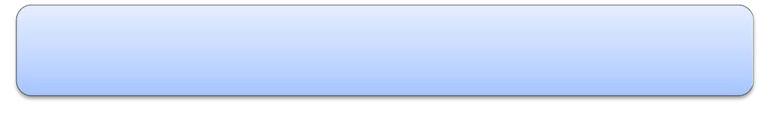

2.1. Sử dụng khối try… catch để xử lý ngoại lệ
Trong khối finally sẽ chứa một khối mã sẽ thực hiện sau khối try/catch. Khối finally sẽ được thực hiện dù ngoại lệ có xuất hiện hay không. Tuy nhiên, mỗi try sẽ yêu cầu có ít nhất 1 catch hoặc 1 finally.
try  catch  finally
try  catch
try  finally

Slide 19
2.2. Sử dụng từ khóa final trong try… catch
static void proA(){
try{
System.out.println(“Trong phương thức proA"); throw new RuntimeException("Demo"); (1)
}
finally{
System.out.println(“Trong khối finally của proA”);
}
}

Slide 20
2. Sử dụng từ khóa final trong try… catch
static void proB(){
try{
System.out.println(“Trong
return;
}
finally{
System.out.println(“Trong
}
phương thức proB");
khối finally của proB”);
}

Slide 21
2. Sử dụng từ khóa final trong try… catch
Nhận xét:
ở procA() có tạo ra ngoại lệ mà vẫn chạy khối finally
ở procB() có return mà vẫn chạy khối finally.

Slide 22
3. Sử dụng throw
Từ khóa throws
Từ khóa throws được sử dụng trong method dùng để đề xuất các ngoại lệ có thể xảy ra trong method đó. Có những method sử dụng một số lệnh mà các lệnh đó có
thể xảy ra ngoại lệ ‘checked’ nên chúng ta bắt buộc phải xử lý ngoại lệ đó. Ví dụ khi xử lý các lệnh thao tác với file, phải xử lý ngoại lệ ‘checked’ FileNotFoundException. Tất cả các ngoại lệ được khai báo bởi throws đều phải được xử lý, nếu không có đủ sẽ bị thông báo lỗi.

Slide 23
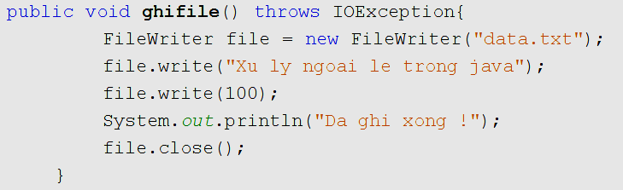
3.1 Sử dụng throw
Ví dụ 1:

Slide 24
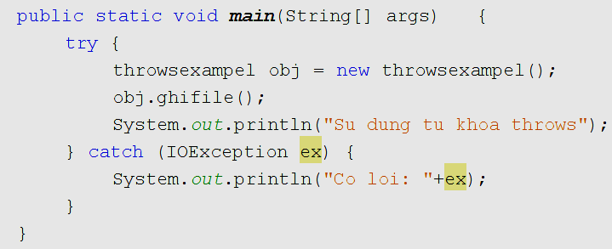
3.2 Sử dụng throw
Ví dụ 1 (tiếp):

Slide 25
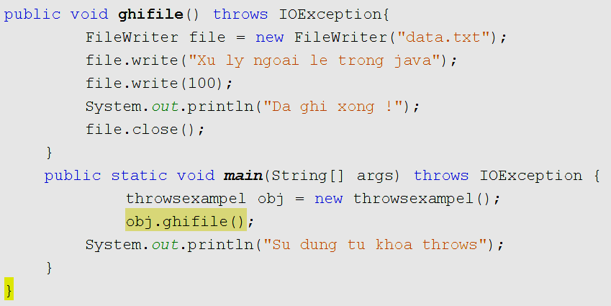
3. Sử dụng từ khóa throws
Ví dụ 2: Dùng cách throws trong phương thức main

Slide 26
3. Sử dụng từ khóa throws
Thông thường các exception sẽ được ‘ném’ ra bởi hệ thống Java runtime. Tuy vậy ta vẫn có thể lập trình để ‘ném’ ra các ngoại lệ khi gặp một tình huống nào đó trong khi lập trình.
Trong một phương thức có thể throw nhiều ngoại lệ.
Có 2 cách để ‘ném’ (throw) ra các ngoại lệ:
Dùng toán tử new
Đưa 1 tham số vào mệnh đề catch.
Ví dụ:
if (check==0)
throw new NullPointerException();
Bài 1: Lập trình Java
26

Slide 27
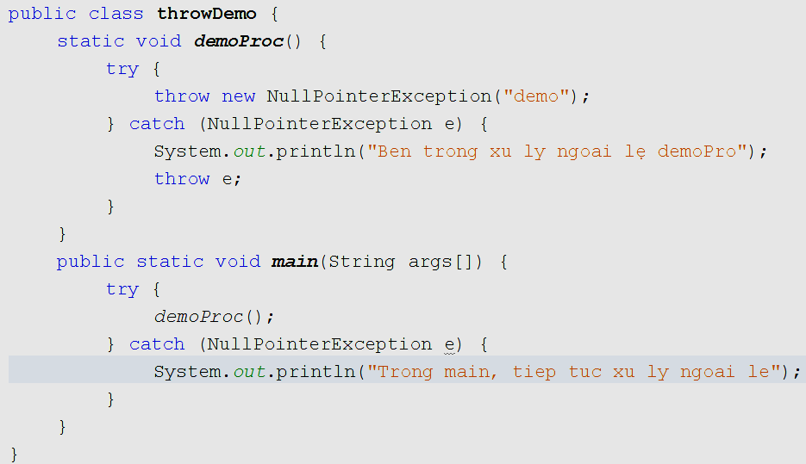
3. Sử dụng từ khóa throws và throw

Slide 28
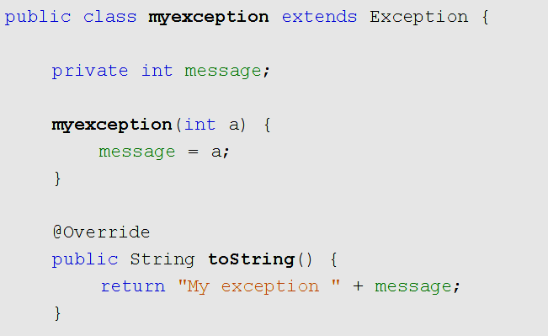
3. Sử dụng từ khóa throws và throw
Chúng ta có thể tự viết class xử lý ngoại lệ của riêng
mình bằng cách kế thừa class Exception của Java:

Slide 29
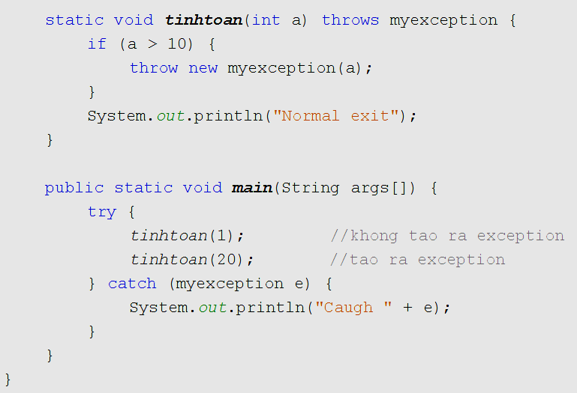
3.3 Sử dụng throw

Slide 30
Tổng kết
Ngoại lệ là các lỗi chỉ xảy ra khi chạy chương trình
Khi gặp ngoại lệ thì chương trình lập tức dừng lại
Dùng try… catch để xử lý ngoại lệ theo ý đồ của người lập trình.
Dùng try có nhiều catch
Dùng try lồng nhau
Sử dụng try-catch-finally
Sử dụng từ khóa throws
Sử dụng từ khóa throw

